Slide 1

جغرافيا نباتية
المحاضرة 11

Slide 2

Vegetational zones نطاقات الغطاء النباتي
وإذا اتجهنا من خط الاستواء إلى القطبين أمكننا تمييز نطاقات الغطاء النباتي التالية
1/ النطاق المداري .
2/ نطاق الصحاري وأشباه الصحاري شبه المدارية الاستوائية.
3/ نطاق الغابات قاسية الأوراق شتوية الامطار
4/ نطاق الغابات الرطبة دائمة الخضرة في المناطق المعتدلة الدافئة
5/نطاق الغابات متساقطة الاوراق في المناطق المعتدلة
6/ نطاق السهوب.
7/ نطاق الغابات المخروطية
8/ التندرا

Slide 3
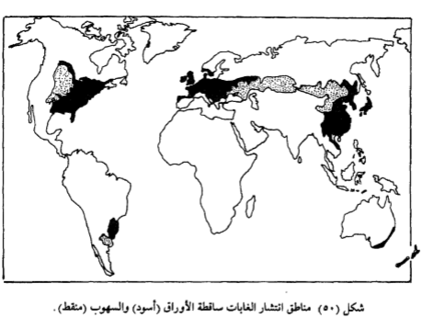

Slide 4
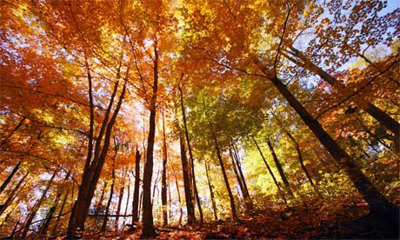
5-نطاق الغابات متساقطة الاوراق في المناطق المعتدلة
تنتشر هذه الغابات في المناطق المعتدلة من نصف الكرة الشمالي .
بها الغابات المخروطية الابرية الاوراق.
المناح صيف دافئ .والأمطار تسقط على مدار السنة (الاكثر في فصل الصيف)
تتميز بقله الانواع . و يسود فيها الزان و البلوط.
نميز الطبقات التالية :
أ. طابق او اثنان من الاشجار الاولى طويلة والثانية قصيرة.
طابق الاعشاب .حسب طول الاعشاب يتكون من طابقين

Slide 5
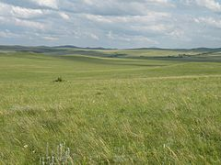
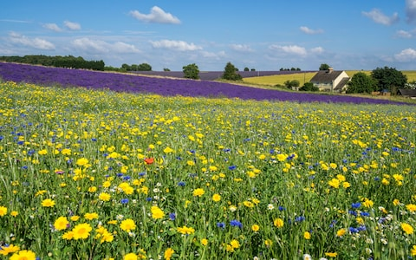
6-السهوب Steppes
السهوب نمط من الغطاء النباتي العشبي الذي يحوي الاقل من الاشجار و الاعشاب ويتألف أساسا من الاعشاب جفافية او متحملة للجفاف .
وتوجد في اسيا واوربا وتسمي (ستيب)Steppe وفي امريكا الشمالية وتسمى (براري) prairieوفي امريكا الجنوبية وتسمى (بامبا)pampa .
تتميز بشتاء بار وصيف حار والامطار متوسطة.
تتميز السهوب قله نمو الاشجار وذلك لقلة الرطوبة في فصل النمو.
تسود فيها الاعشاب .
ويمكن تتميز السهوب إلى نمطين :
1-المروج meadow : تتبلل التربة جيدا بسبب ذوبان الثلوج
تغطيها الاعشاب ويكون فيها عدد الانواع النباتية مرتفعا تكثر في
المروج النبات الحزازي .
2-السهوب النجيلية :تقسم الى سهوب شمالية غنية بالأنواع المختلفة فقيرة في النجيليات
والجنوب فقير بالاعشاب غني بالنجيليات لان الاعشاب اقل تحمل للجفاف من النجيل مثل التوليب Tulipa

Slide 6
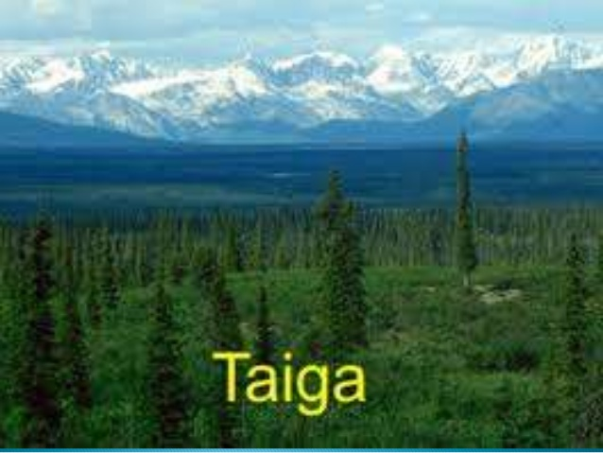
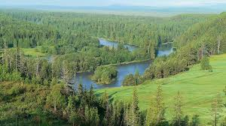
7- منطقة الغابات المخروطيه (التايغا)
The Boreal Coniferous Forests (Taiga)
- تتالف الغابات من الانواع ذات اوراق ابرية وتحتل مساحات واسعة من نصف الكرة الشمالي ولا توجد في الكرة الجنوبية بسبب انعدام المناخ المماثل .
المناخ قاري جدا وتتميز بصيف لطيف, وشتاء بارد قليل الثلج
كمية المطر 350-500مم مم في السنة.
وتشتمل الغابات المخروطيه على انواع قليلة نسبيا من الاشجار المخروطيه يسود الطابق الشجري مثل غابات مؤلفة من التنوب Picea فقط , او الصنوبر Pinus,

Slide 7
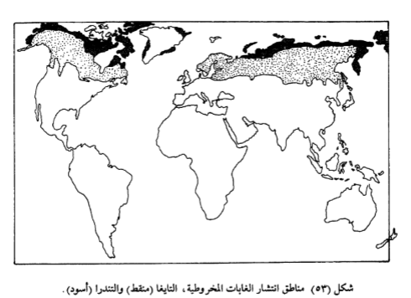
التندرا

Slide 8
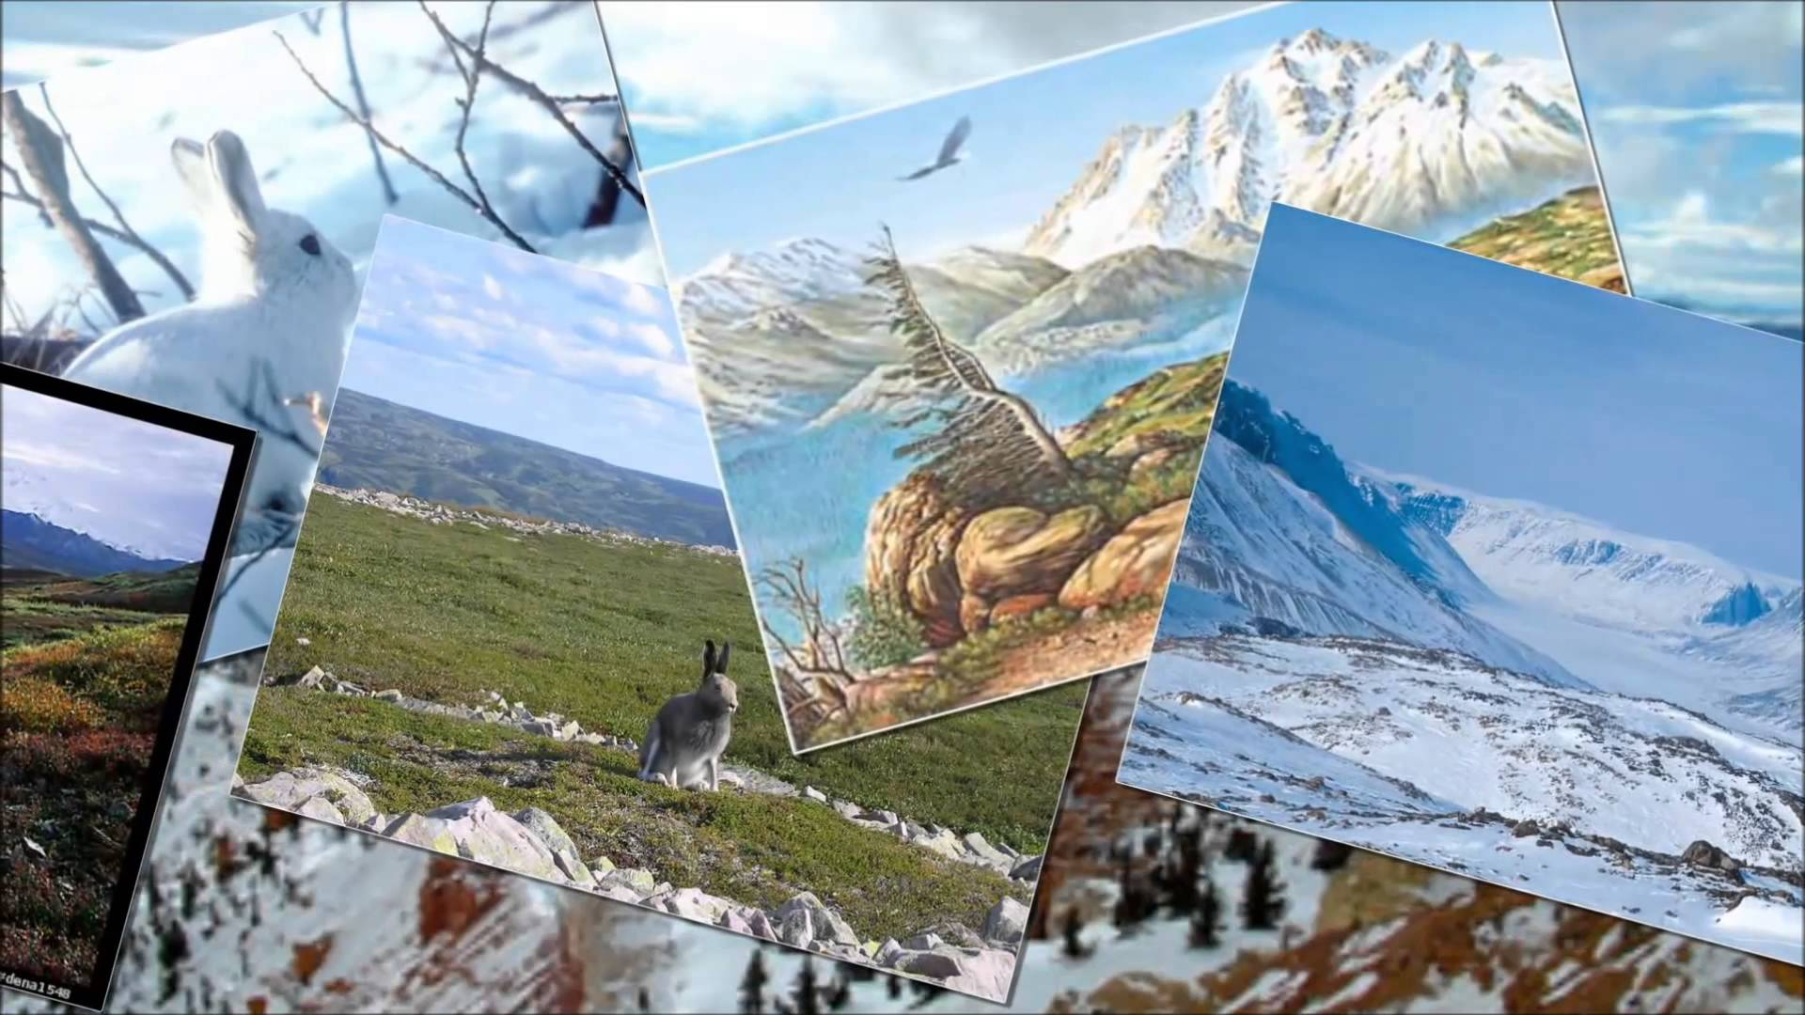
8- التندراTundra
تتميز بظروف مناخية قاسية .
الصيف قصير (2-3 اشهر ) وبارد والشتاء بارد ويستمر 8 اشهر .
تسقط الامطار في الصيف وهي قليله .
-تقع التندرا في قمة العالم. واصل كلمة التندرا من كلمة الفنلندية , التي تعني سهلا خالي من الاشجار هو مشهور بمناظره الطبيعيه الباردة ودرجات حرارته المنخفضة جدا وقلة الامطار .
-المناخ قطبي ذا شتاء طويل ومظلم وتغطي الثلوج سطح الارض في معظم شهور السنه
-تتميز التندرا بانعدام الاشجار وبنمو بعض الاشنات والحزازيات الى جانب الشجيرات الانجم و الاعشاب الحولية والمعمرة قليلة (الاعشاب عميقة الجذور غير موجودة)

Slide 9
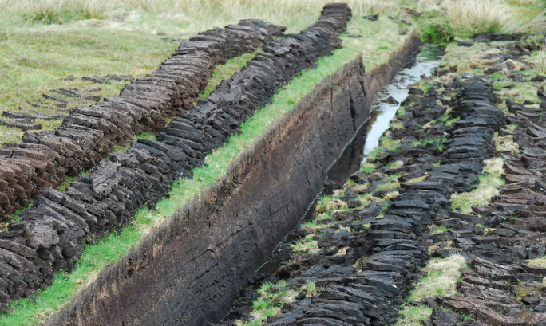
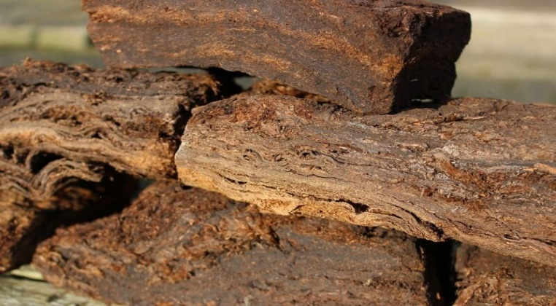
تنمو الاعشاب ذات الجذور القصير مثل الطحالب وحشائش الماء وقد يتخل الاعشاب يعض الشجيرات القصيرة كالتوت البري حول مجاري الانهار, فإذا حل الشتاء غطت الثلوج هذا النطاق النباتي كله.
وذلك بسبب قصر فصل الصيف والمناخ البارد اذا وجدت شجيرات في منطقة التندرا فهي لا ترتفع كثيرا فوق سطح الارض فشجيرة الصفصاف الكبيره لا ترتفع كثيرا وتكون الازهار كبيره مقارنه بجسم النبات ,كما انها تظهر فجأه وتعطي بذورا بسرعه وهو تكيف مع فصل النمو القصير.
اهم النباتات وأكثرها شيوعا في هذا الاقليم الاعشاب المائية ، الاشجار القزميه، والحشائش والصفصاف والاشنات الورقيه كما قد تنمو حشائش ذات دورة حياة قصيرة جدا.
تزهر في فترة وجيزة والقسم الغربي من سيبيريا تسوده والأعشاب بشكل عام بينما تسود الجزء الشرقي الطحالب والاشنات.
-ونظرا للبروده الشديده فان تحلل البقايا يتم بشكل بطئ جدا الامر الذي يؤدي الى تشكُل الطورب(حث) Peat
الطورب (حث)Peat هو مواد نباتيه متحللة تراكمت على مدى طويل في اماكن رطبة تعرف بمستنقعات الجفت وهي تشكل بصفة عامة اول مراحل تكوين الفحم الحجري والذي يستخدم كوقود لتوليد الكهرباء في ايرلندا كما يستخدم لرقاد الحيوانات.

Slide 10
تصنيف كوبن للمناخ (Köppen climate classification )
من أهم التصنيفات التي هدفت إلى ربط المناخ بتوزيع النباتات، وقد بني تصنيف كوبن على المتوسط الشهري والسنوي لدرجة الحرارة وعلى كمية الهطول وتوزعها الفصلي.
وتضمن تصنيفه خمس مناخات رئيسية تتطابق مع أنماط الغطاء النباتي والتربة، وأعطى لكل اقليم رمزاَ رئيسي ، وهذه المناخات هي:
1 المجموعة A: المناخ الاستوائي/المداري
2 المجموعة B: المناخ الجاف (القاحل وشبه القاحل)
3 المجموعة C: المناخ المعتدل/المتوسط
4 المجموعة D: المناخ القاري/المتوسط
5 المجموعة E: المناخ القطبي والألبي
هذا وقد قسم كوبن كل من هذه الأقاليم المناخية الكبرى إلى أقاليم فرعية مميزة ووضع لها رموز .

Slide 11
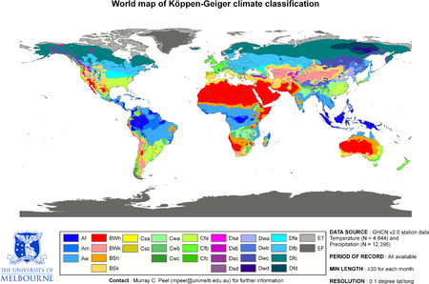

Slide 12
تم بفضل الله

